Slide 1
ОБРАЗОВАТЕЛЬНАЯ ТЕХНОЛОГИЯ
«ТВОРЧЕСКИЙ ПРОЭКТ»

Slide 2
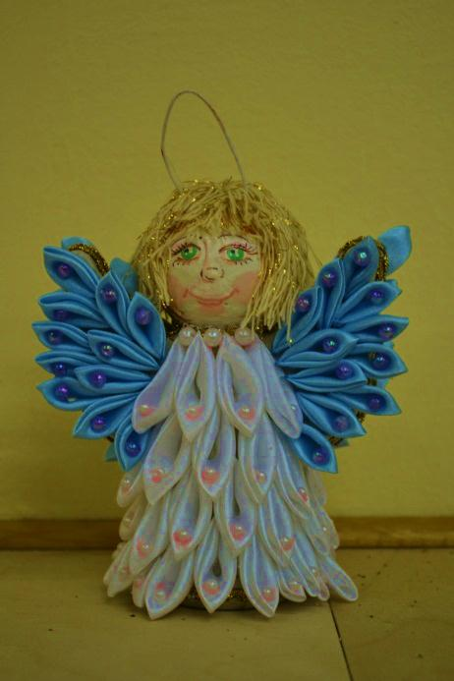
Г.Б.О.У.Д.О.Д.Д.Д.Т. «Современник»
Объединение «Народное творчество»
Презентация изготовления ангела
Из папье – маше
АВТОР ПРОЭКТА
Букасова Екатерина 11 лет

Slide 3
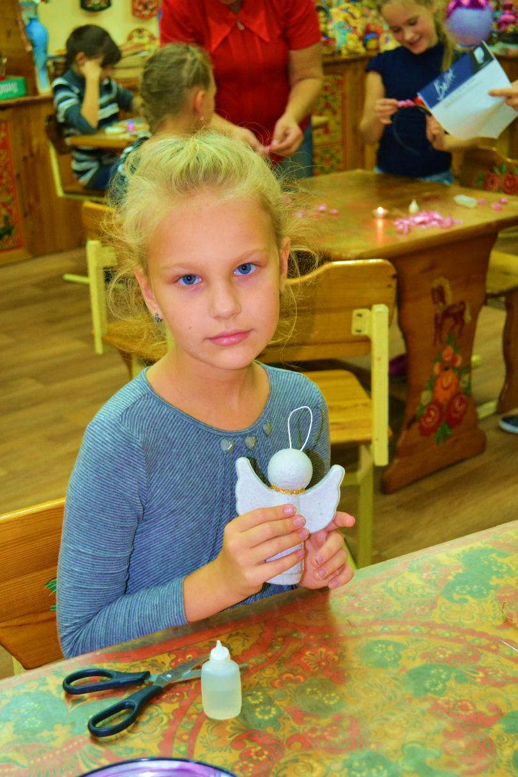
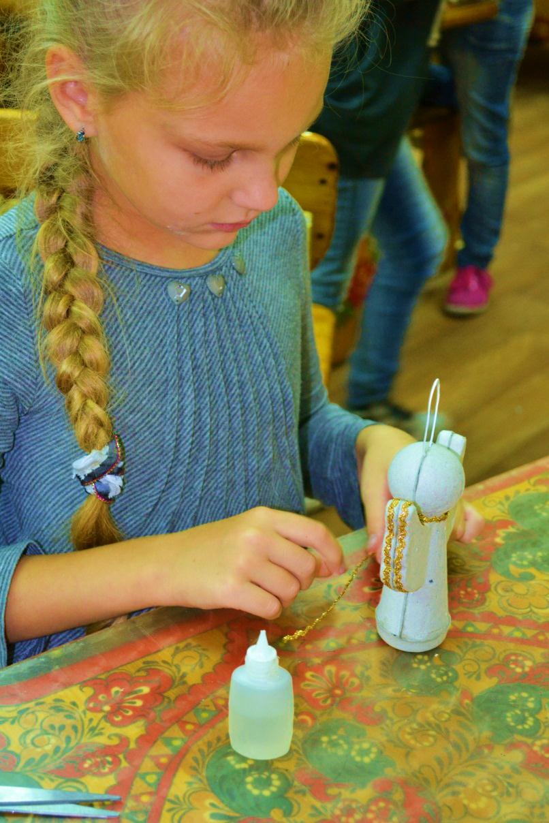
ТЕХНОЛОГИЧЕСКИЙ ПРОЦЕСС
СКЛЕИВАНИЕ ДВУХ ДЕТАЛЕЙ ИЗДЕЛИЯ
ОФОРМЛЕНИЕ КРЫЛЬЕВ ТЕСЬМОЙ
1
Э
Т
А
П

Slide 4
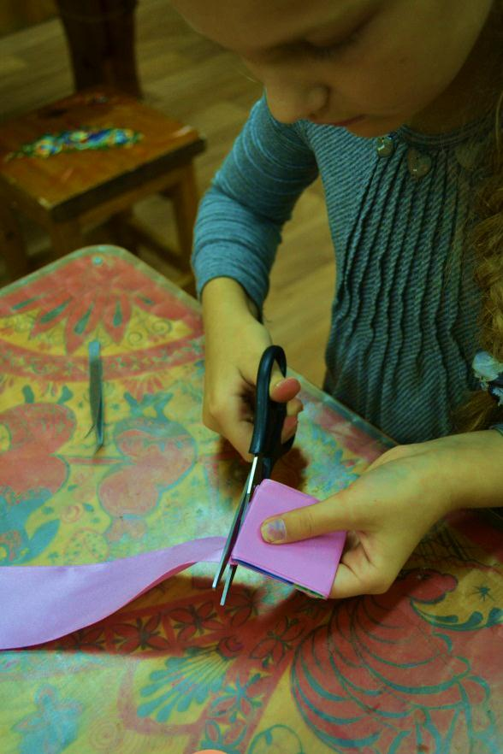
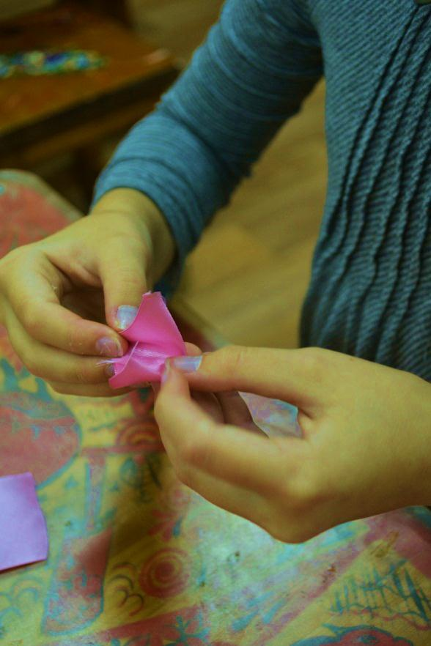
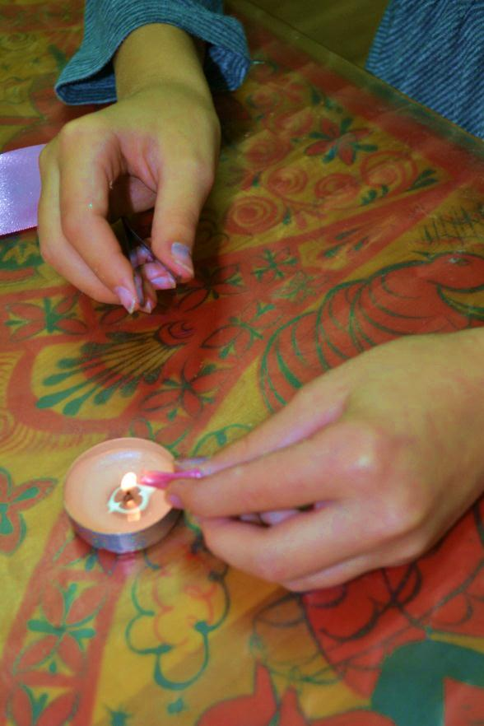
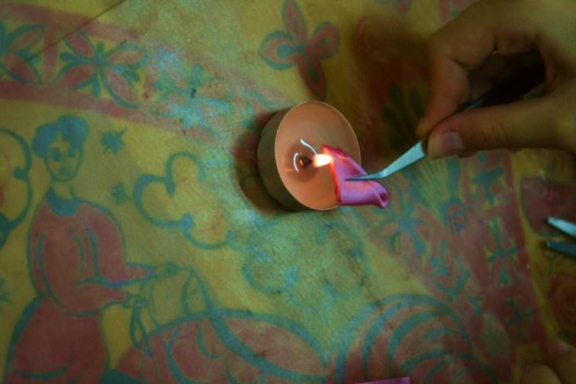
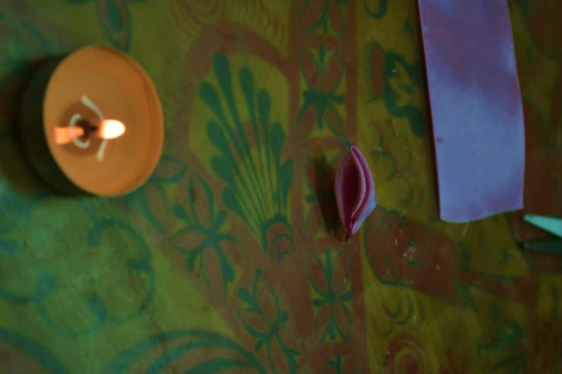
ПОСЛЕДОВАТЕЛЬНОСТЬ ВЫПОЛНЕНИЯ ЛЕПЕСТКОВ
Н
А
Р
Е
З
А
Е
М
С
К
Л
А
Д
Ы
В
А
Е
М
Т
Р
Е
У
Г
О
Л
Ь
Н
И
К
О
М
ЗАПАЕВАЕМ НАД СВЕЧКОЙ
2
Э
Т
А
П

Slide 5
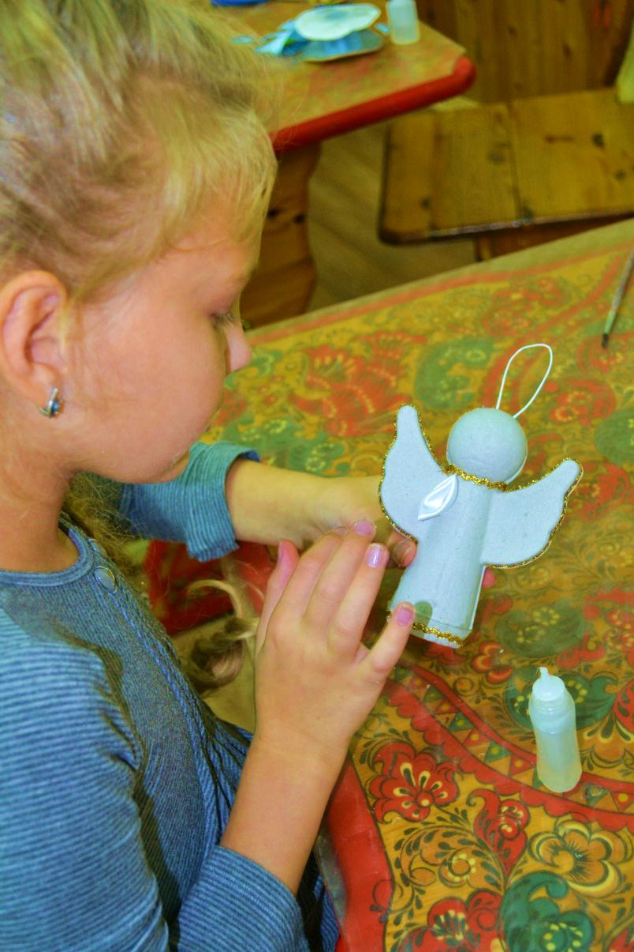
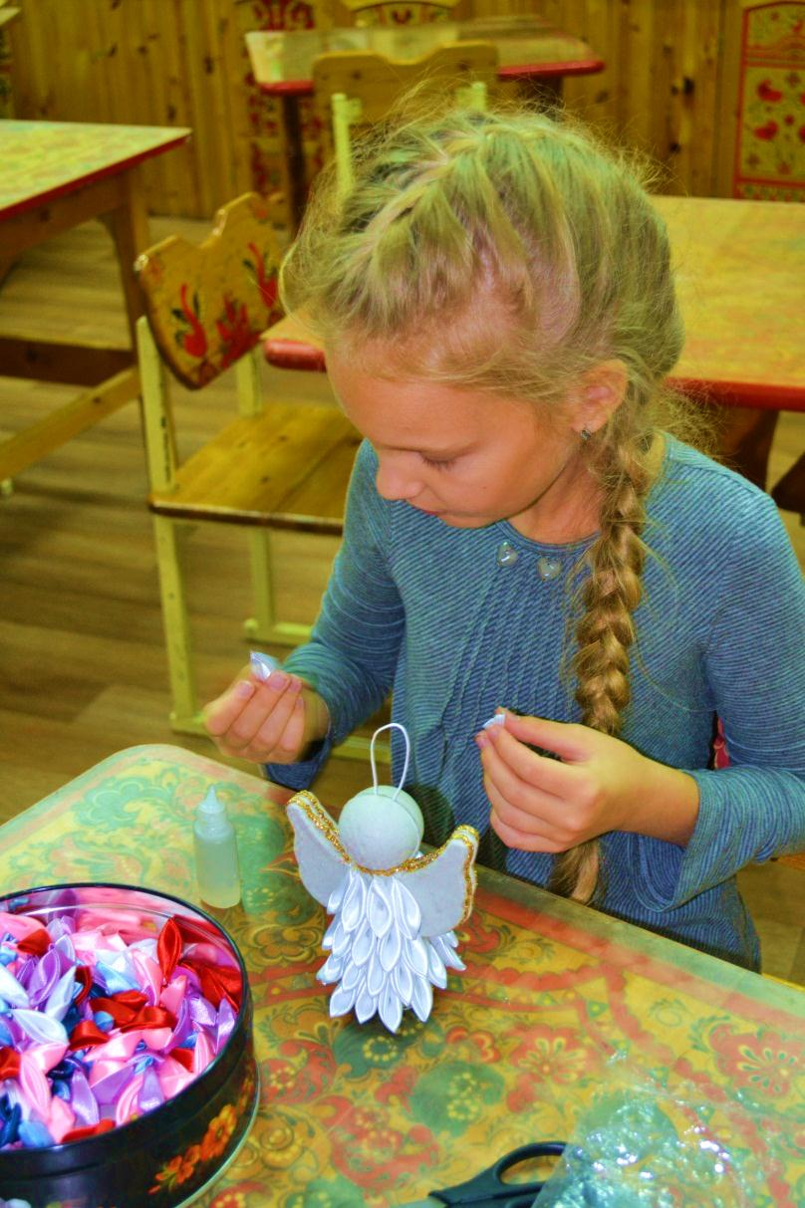
ОФОРМЛЕНИЕ ПЛАТЬЯ У АНГЕЛА, ЛЕПЕСТКАМИ;
ТЕХНОЛОГИЮ НАШЛА В ИНТЕРНЕТЕ
3
Э
Т
А
П

Slide 6
Примерно 400 лет назад, в Японии изменился стиль женской причёски: женщины прямые волосы стали укладывать в затейливые и причудливые формы - nihongami. Для укладки волос использовали различные предметы – шпильки, палочки, гребни. Именно тогда простая расчёска-гребень превращается в изящный необыкновенной красоты аксессуар, который становится настоящим произведением искусства. Японский женский традиционный костюм не допускал наручных украшений и ожерелий, поэтому украшения причёсок являлись главной красотой и полем для самовыражения - а так же демонстрации вкуса и толщины кошелька владелицы.
http://world-ribbons.ru/publ/istorija_vozniknovenija_chast

Slide 7
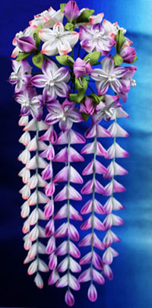
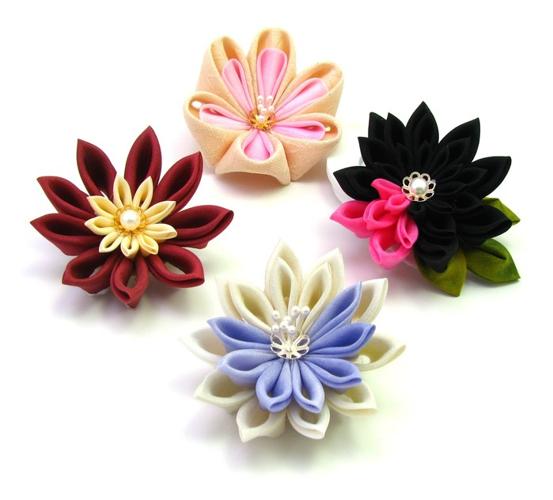
К А Н З А Ш И
Украшение для волос сделанное из лепестков

Slide 8
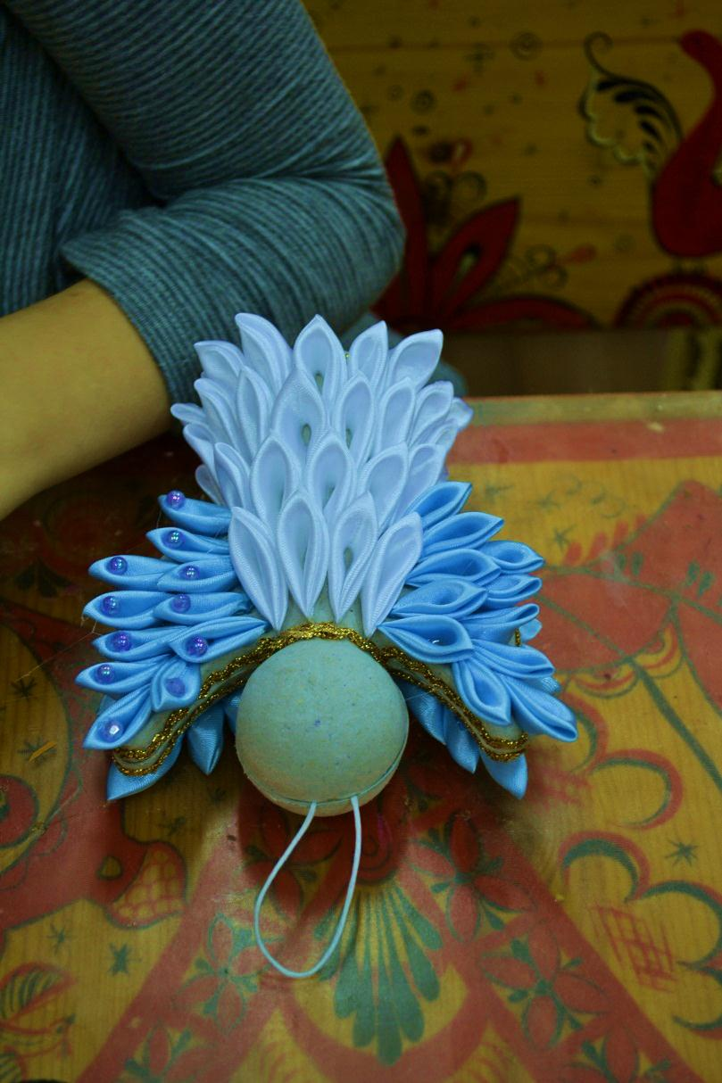
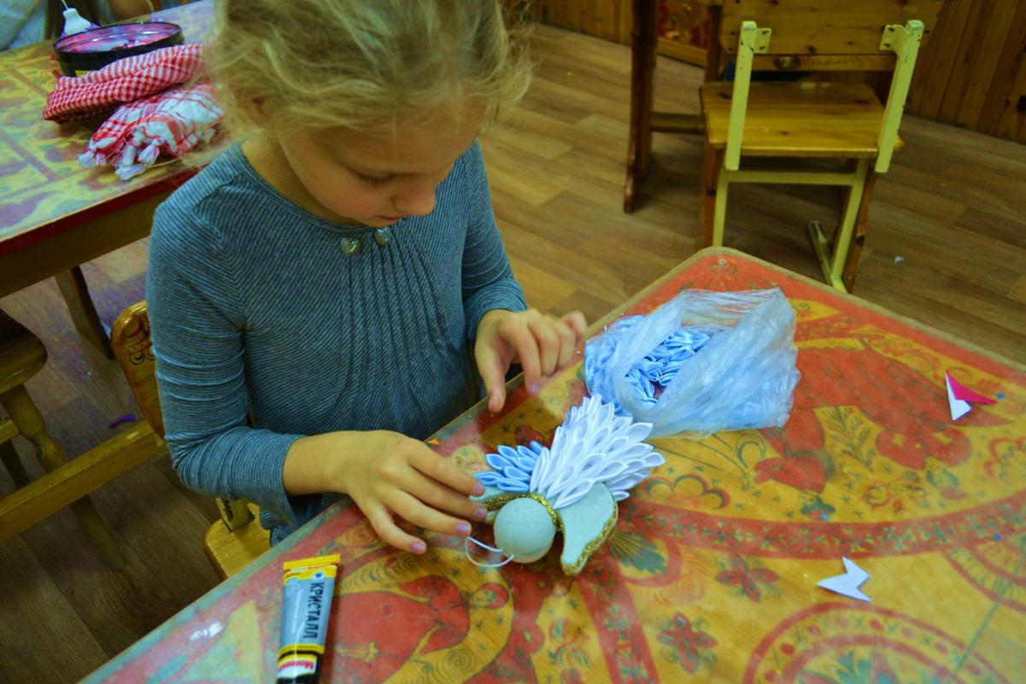
ОФОРМЛЕНИЕ КРЫЛЬЕВ ЛЕПЕСТКАМИ, БУСИНКАМИ
4 ЭТАП

Slide 9
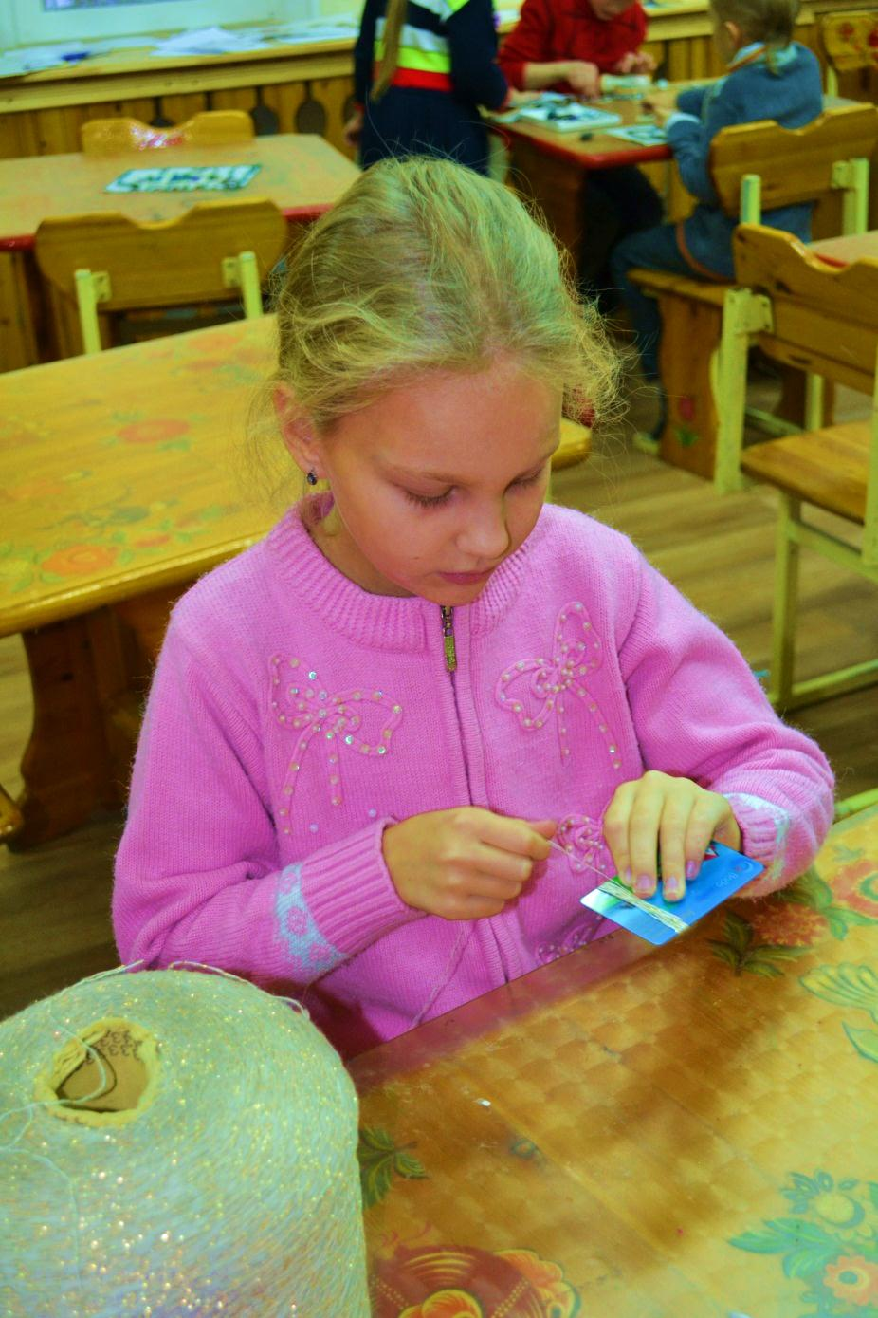
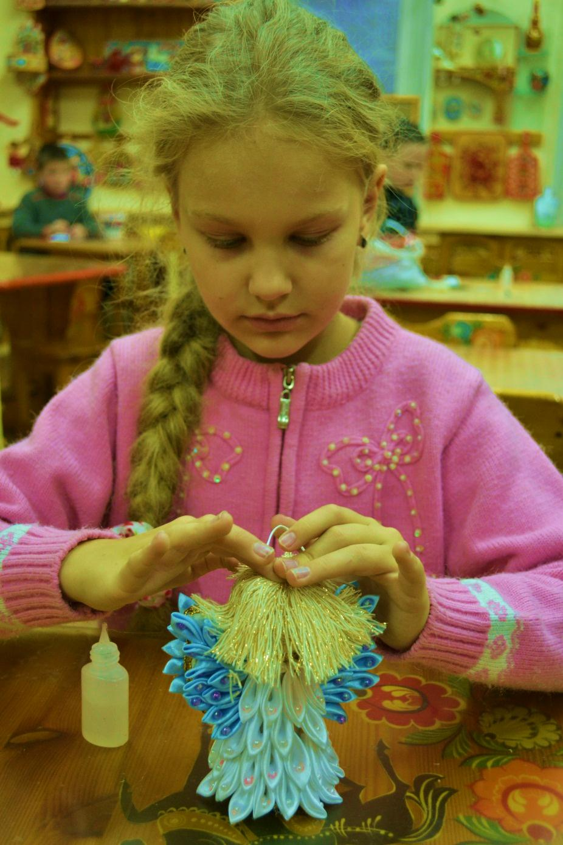
НАКРУЧИВАЕМ НИТКИ НА КАРТОН,ОТРЕЗАЕМ ПО РАЗМЕРУ, ОФОРМЛЯЕМ ПРИЧЕСКУ
5
Э
Т
А
П

Slide 10
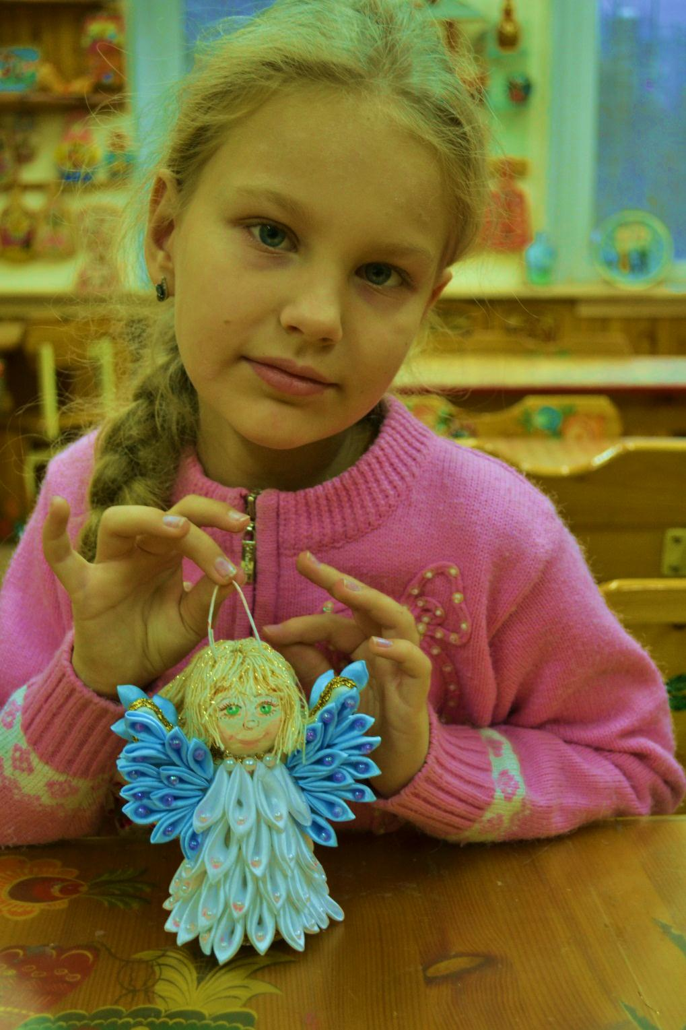
МОЙ АНГЕЛОЧЕК ГОТОВ;
ТЕХНИКА В КАТОРОЙ
СДЕЛАНЫ ЛЕПЕСТКИ
НАЗЫВАЕТСЯ КАНЗАШИ;
ЭФФЕКТИВНОСТЬ:
ПОВЫШЕНИЕ ЛИЧНОЙ
УВЕРЕННОСТИ АВТОРА
ПРОЭКТА;
РАЗВИТИЕ
ИССЛЕДОВАТЕЛЬСКИХ
СПОСОБНОСТЕЙ.
Смотреть технику в интернете

Slide 11
№ п.п. | Название этапа работы | Цели | Задачи | Деятельность учащихся
1. | Подготовка изделия к работе | Формирование самостоятельной творческой деятельности | Самостоятельно оформить тесьмой крылья | Самостоятельно приклеить тесьму к крыльям
2. | Работа с тесьмой и лентами | Развитие мелкой моторики руки. | Самостоятельно приготовить лепестки из лент | Сложить в треугольник квадрат из ленты, закрепить над свечей
3. | Работа на изделии с лепестками | Развитие мелкой моторики. Формирование цветовой гаммы. Формирование эстетического восприятия предмета. | Самостоятельно подобрать цветовую гамму на изделии из лепестков | Творчески подходить к выбору цвета деталей. Аккуратно приклеивать между собой
4. | Рефлексия выполненной работы | Анализ пройденных этапов | Рассуждать и анализировать свою работу | Оценивать результаты своей работы

